Slide 1
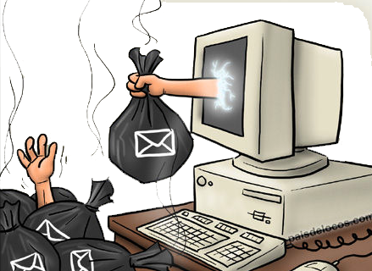
SPAM
Se le llama así al correo o mensaje basura no deseados o de remitentes desconocidos normalmente con fines publicitario.

Slide 2
EVITAR EL CORREO
NO DESEADO
Al enviar un e-mail a ms de un destinatario y no es importante que muestre las direcciones, usar la CCO, esta oculta los destinatarios.

